Slide 1

הצגת פרויקט– פרויקט ImageToText:
מציגים: עומרי חליפה ושחר סנגייר

Slide 2
מהות הפרויקט:
הפרויקט שלנו הוא אפליקציית סריקת תמונה לטקסט (OCR) שמאפשרת למשתמש לעלות תמונה עם טקסט באנגלית לאפלקציה, משם התמונה נשלחת אל השרת ובצד השרת ממירה את הטקסט בתמונה לטקסט, ויוצרת בנתיב שנבחר על ידי המשתמש תיקייה שכוללת בתוכה:
אם מדובר בזיהוי תו אחד בודד:
קובץ txt עם סיווג התו.
קובץ txt שמכיל בתוכו את כל סיווגי התווים האחרונים של המשתמש.
אם מדובר בזיהוי טקסט בתמונה:
קובץ txt עם סיווג הטקסט שנמצא בתמונה.
קובץ txt שמכיל בתוכו את התרגום של הטקסט מאנגלית לעברית.
קובץ pdf שמכיל בתוכו את סיווג הטקסט בתמונה.
קובץ word שמכיל בתוכו את סיווג הטקסט בתמונה.
תמונה שמראה את רקע התמונה.

Slide 3
תהליך העבודה:
בספרינט הראשון, בנינו אב טיפוס בסיסי של שרת שמקבל תמונה ופועל לפי עיבוד התמונה.
בספרינט השני, בנינו אב טיפוס לאפליקציה מצד הקליינט עם GUI בסיסי שתומכת ויכולה לדבר עם השרת, להעביר לו תמונה (שניתן לערוך באפליקציה) , ולקבל ממנה את התמונה ערוכה.
בספרינט השלישי, בנינו את המודל, מודל CNN , אימנו ולימדנו את המכונה את האותיות לפי המאגר המידע, (EMNIST) ובדקנו אותה.
בספרינט הרביעי, עיבדנו את התמונה של הטקסט המלא לכדי פירוקו של תמונה לטקסט, לאחר מכן לשורה, למילה ולאות, ושלחנו אל המכונה הלומדת וקיבלנו תשובה שלמה של הטקסט בתמונה.
בספרינט החמישי, עבדנו על הפיצ'רים של הפרויקט שלנו בצד השרת בכך שסיימנו את צד השרת במלואו, הכנו את צד הלקוח.
בספרינט בית, שידרגנו את האפלקציה בצד לקוח, כמו כן יצרנו תיקייה בנתיב שבחר המשתמש ובתוכה יצרנו קבצים של תשובות השרת בהתאם.
Notes:
חלוקת משימות, מה הספקתם...

Slide 4
סיכום הפרויקט:
אנו מרוצים מעבודת צוות שהייתה ביננו , הייתה ביננו תקשורת טובה וחילקנו את העבודה למשימות , עבדנו ביחד במהלך כל הפרויקט , ובנינו את הקוד ביחד. בנוסף, עבדנו בשיתוף פעולה וכאשר לאחד היה עומס , השני חיפה עליו והתקדם.
לדעתנו הפרויקט היה מהנה ולימד על שיתוף פעולה וגם עבודה כצוות כמעט דרך מחשב בתקופה מורכבת זו וגם לימוד והעשרת הידע בנושא. אנחנו מרוצה מהפרויקט שעשינו כי אני חושב שבאמת השקענו ונתנו את כל כולנו בשבילו.
אנחנו מרוצים מהתוצר הסופי שלנו.

Slide 5
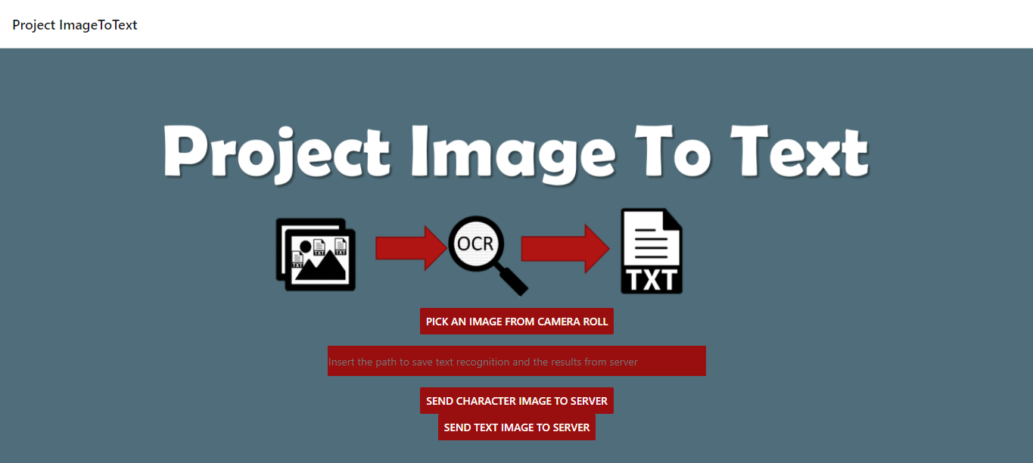
הצגת הפרויקט:
Notes:
יש לכם שאלות/רעיונות/הצעות?

Slide 6

שיתוף
מה דעתכם?
Notes:
יש לכם שאלות/רעיונות/הצעות?

Slide 7
תודה רבה!

